Slide 1
群论导引
离散数学－代数结构
南京大学计算机科学与技术系

Slide 2
回 顾
运算及其封闭性
运算的性质
运算表
代数系统
代数系统的性质
结合性、交换性、分配性
单位元、零元、逆元
代数系统的同构与同态

Slide 3

内容提要
引言
半群
幺半群
群
群的性质
群的术语
群方程*

Slide 4
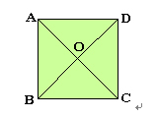
引言：对称变换
正方形的刚体运动是从四个顶点集到它本身的一一对应（变换），保持相邻点之间距离不变

Slide 5
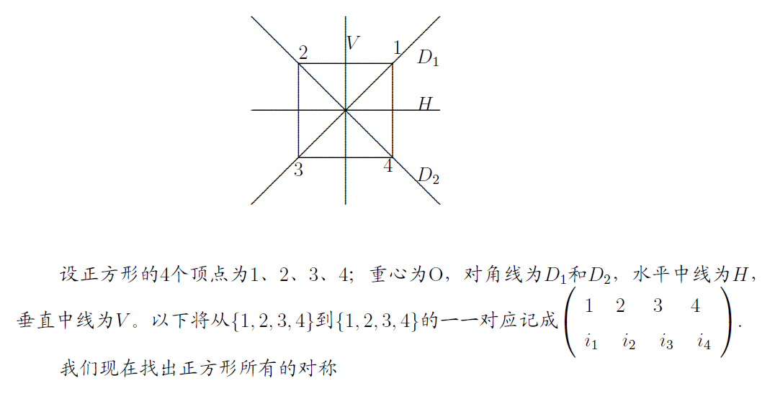
引言：对称变换（续）

Slide 6
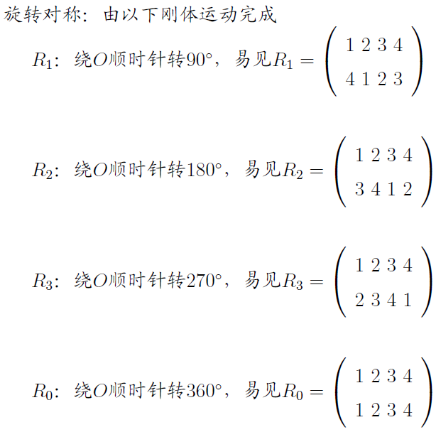
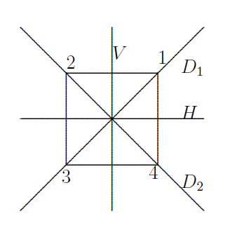
引言：对称变换（续）

Slide 7
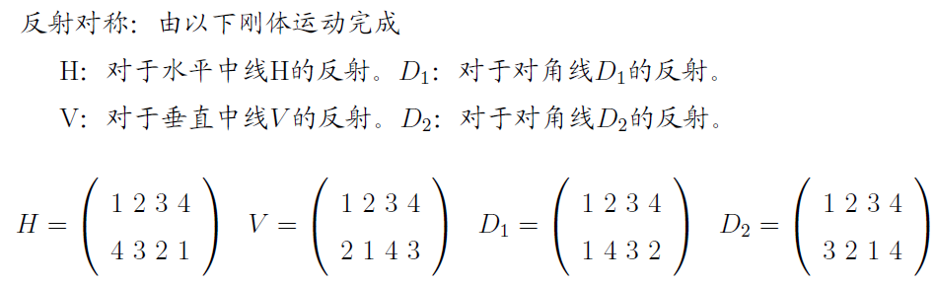
引言：对称变换（续）

Slide 8
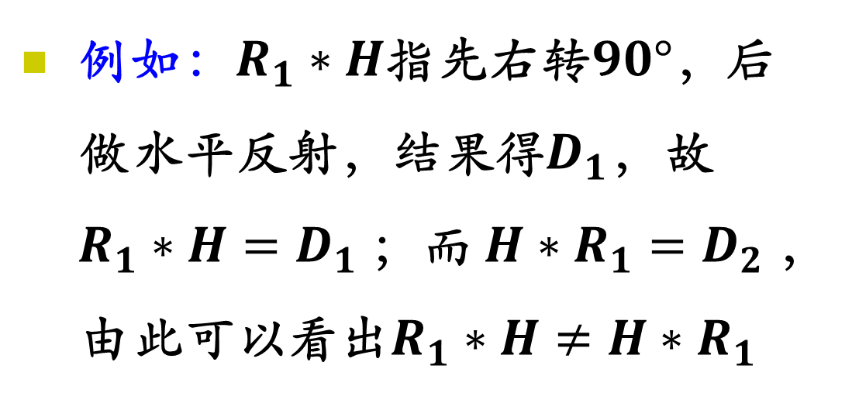
引言：对称变换（续）
两个对称变换的连续作用依然是对称变换

Slide 9
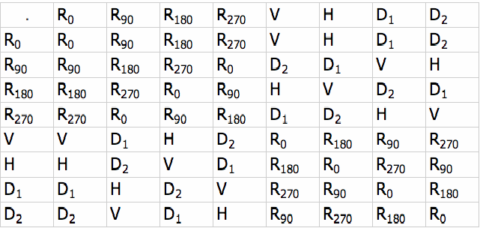
引言：对称变换（续）
Cayley Table

Slide 10
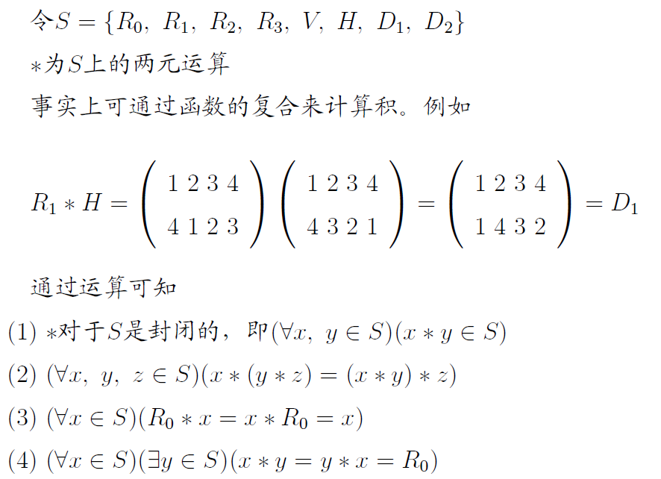
引言：对称变换（续）

Slide 11
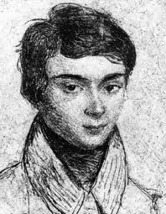
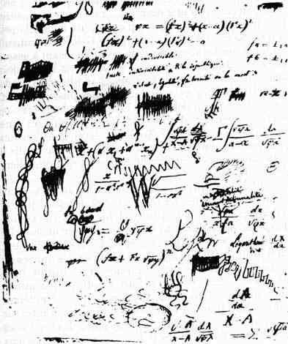
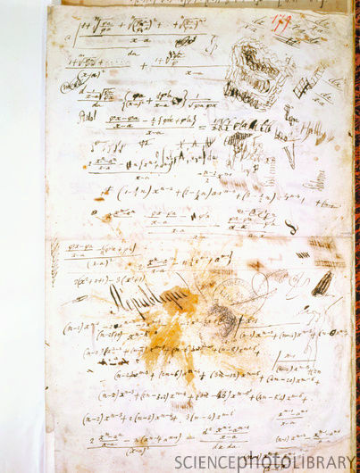
群 论
Je n’ai pas le temps.
——Evariste Galois
Notes:
法国著名的数学家。在他还只有十几岁的时候，他就发现了n次多项式可以用根式解的充要条件，解决了长期困扰数学界的问题。他的工作为伽罗瓦理论（一个抽象代数的主要分支）以及伽罗瓦连接领域的研究奠定了基石。他是第一个使用群这一个数学术语来表示一组置换的人。与尼尔斯·阿贝尔并称为现代群论的创始人。在路易·菲利普复辟的时期，他是一个激进的共和主义者，并因此被逮捕、坐牢。二十岁出狱后，他在一次几近自杀的决斗中逝世，引起种种揣测。
伽罗瓦在高等师范学校除了继续他的数学研究，也参加了政治活动。1830年法国七月革命发生，保皇势力出亡，高等师范学校校长将学生锁在高墙内，引起伽罗瓦强烈不满，12月伽罗瓦在校报上抨击校长的作法，由于强烈支持共和主义，从1831年5月后，伽罗瓦两度因政治原因下狱，也曾企图自杀。
据说1832年3月他在狱中结识一个医生的女儿并陷入狂恋，因为这段感情，他陷入一场决斗，自知必死的伽罗瓦在决斗前夜将他的所有数学成果狂笔疾书纪录下来，幷时不时在一旁写下“我没有时间”，第二天他果然在决斗中身亡，时间是1832年5月31日。这个传说富浪漫主义色彩，为后世史家所质疑[11]。

Slide 12
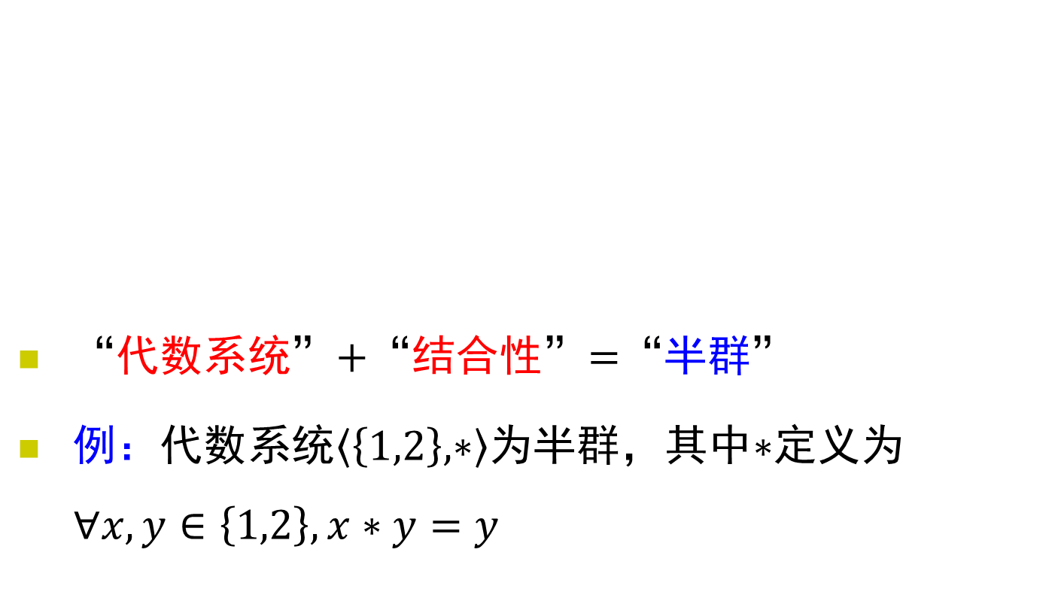
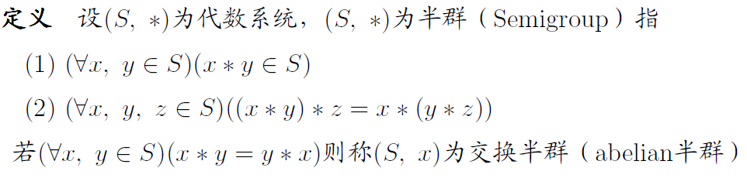
半 群

Slide 13
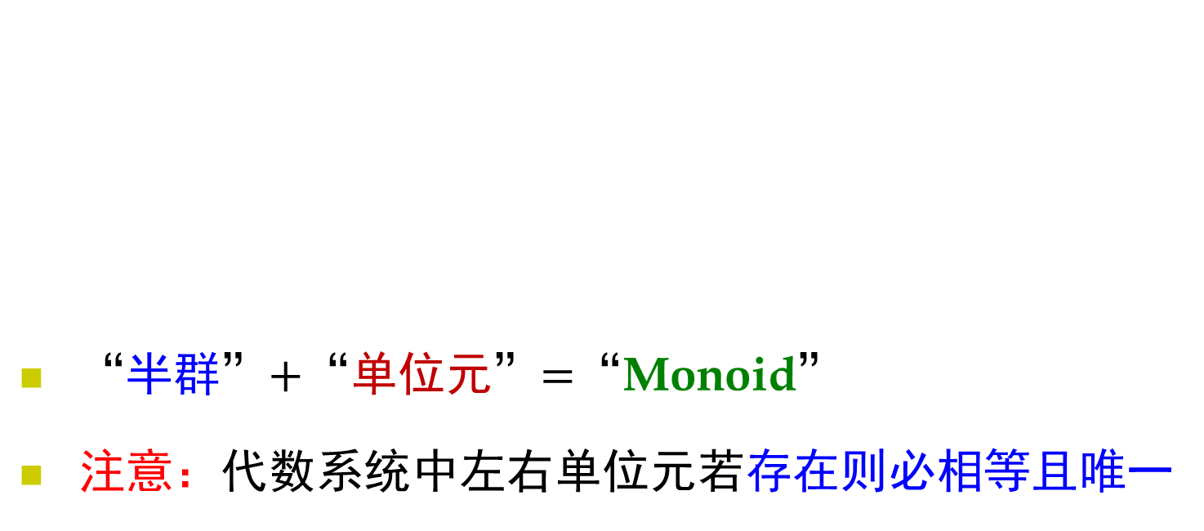
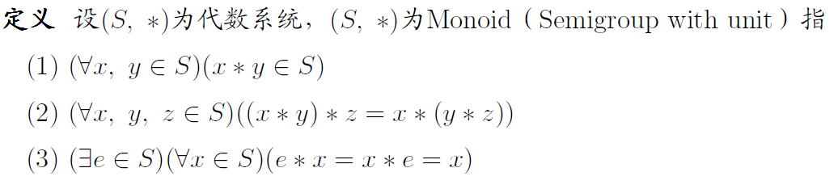
幺半群（Monoid）

Slide 14
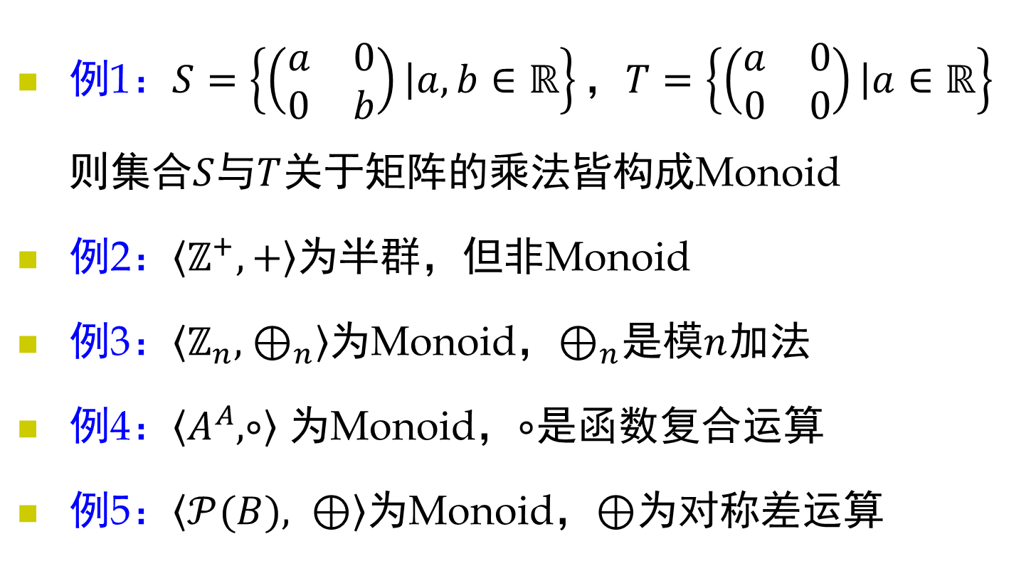
幺半群（续）

Slide 15
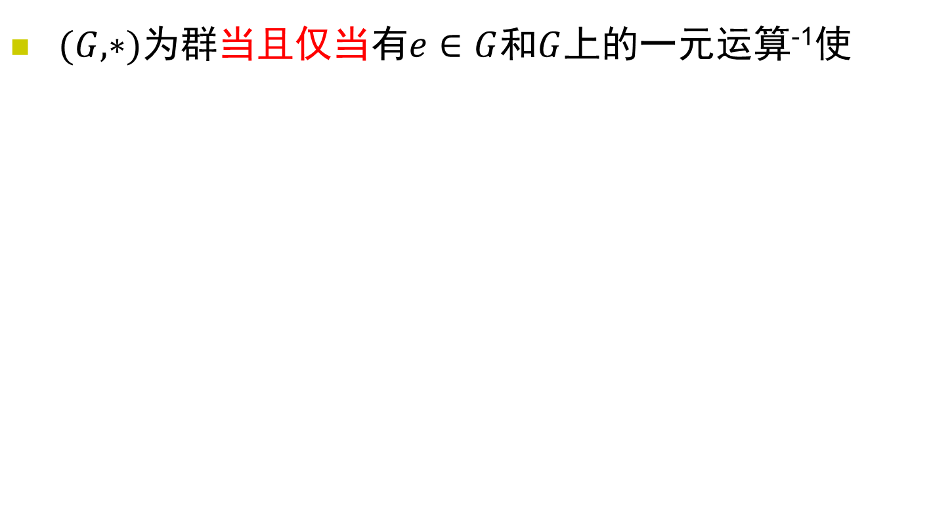
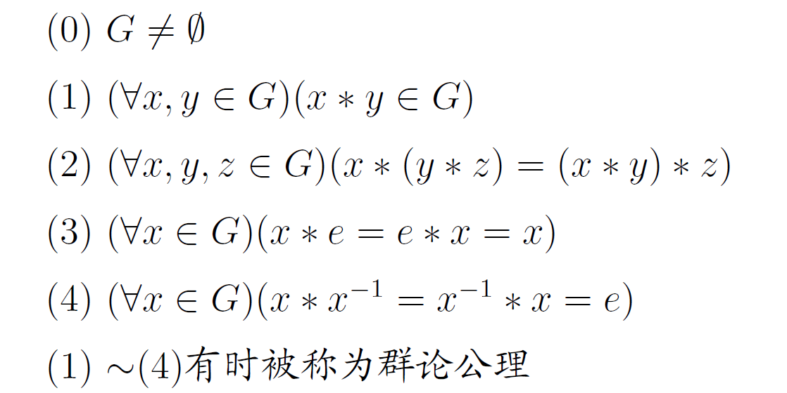

群（Group）
……代数系统
……幺半群
……群

Slide 16
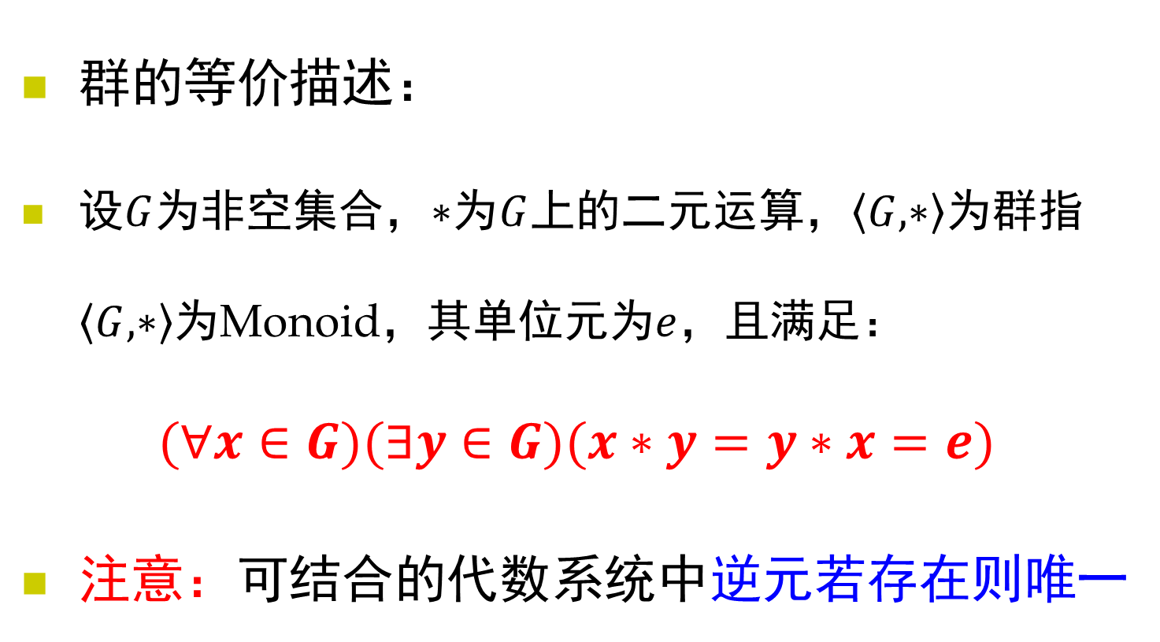
群 （续）

Slide 17
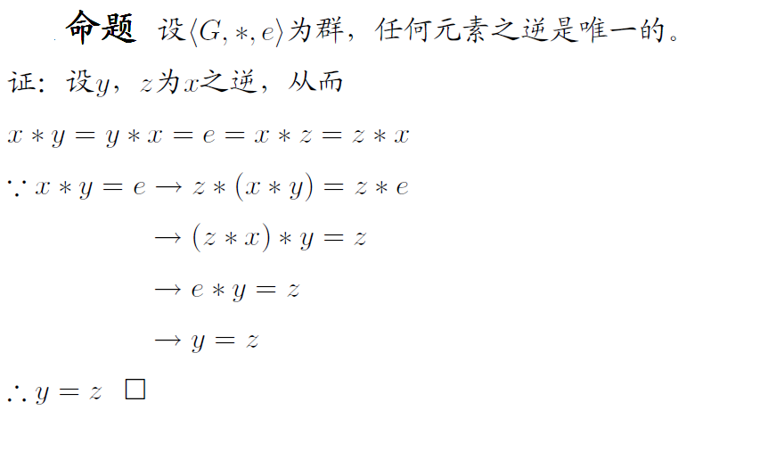
群（续）

Slide 18
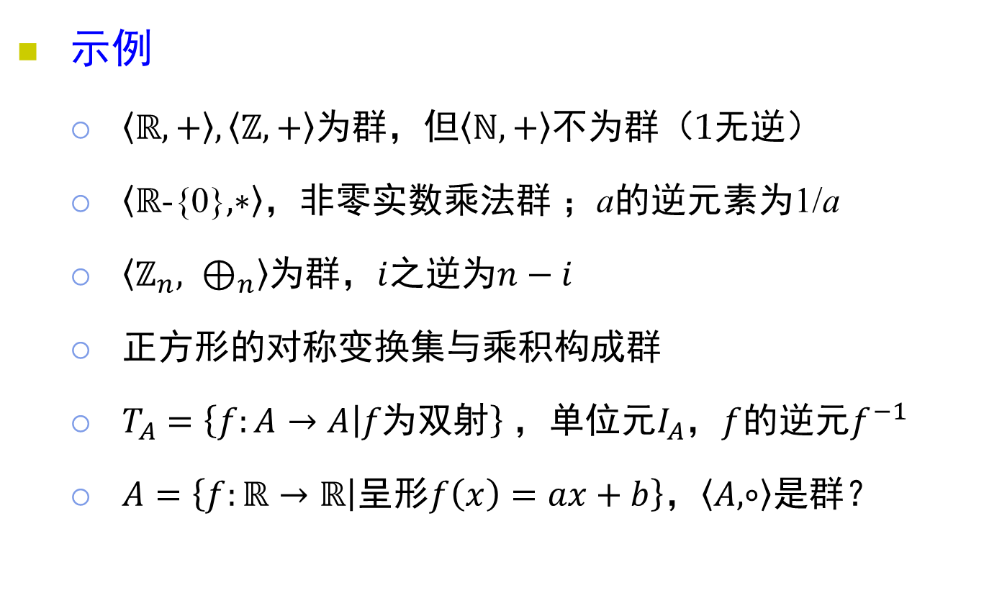
群（续）

Slide 19
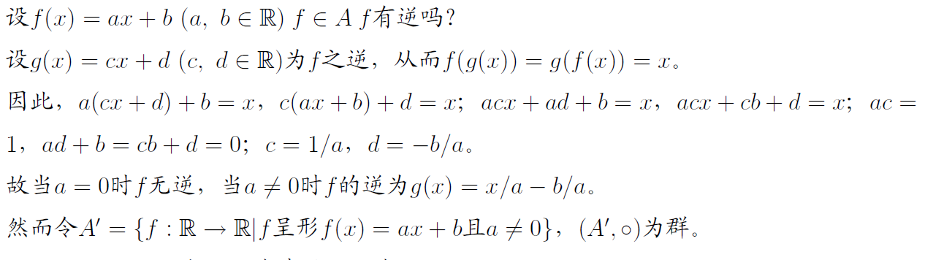
群（续）

Slide 20
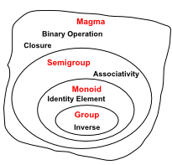
群 （续）

Slide 21

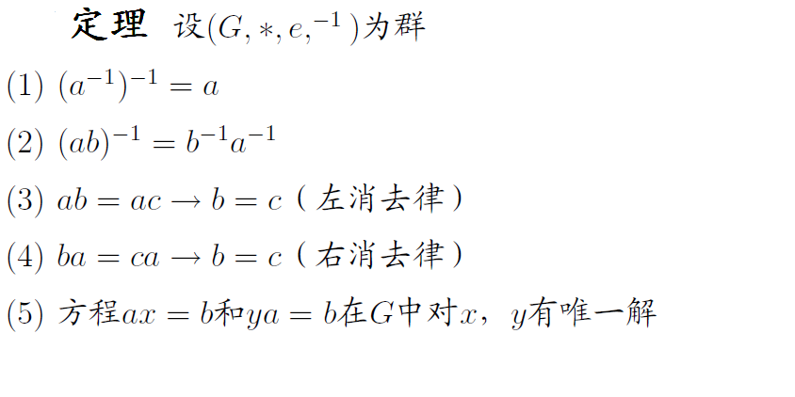
群的性质
有限群的运算表中每行（列）均为群中所有元素的一种排列，不同行（列）也不可能出现同样的排列。

Slide 22
群的术语：元素的乘幂（次方）
定义
a⁰ = e （e是单位元素）
a^{n+1} = a^{n} ⃘ a (n是非负整数)
a^{-k} =(a⁻¹)^{k} (k为正整数)
性质
a^{n} ⃘a^{m}= a^{n+m}
(a^{n})^{m}= a^{nm}

Slide 23
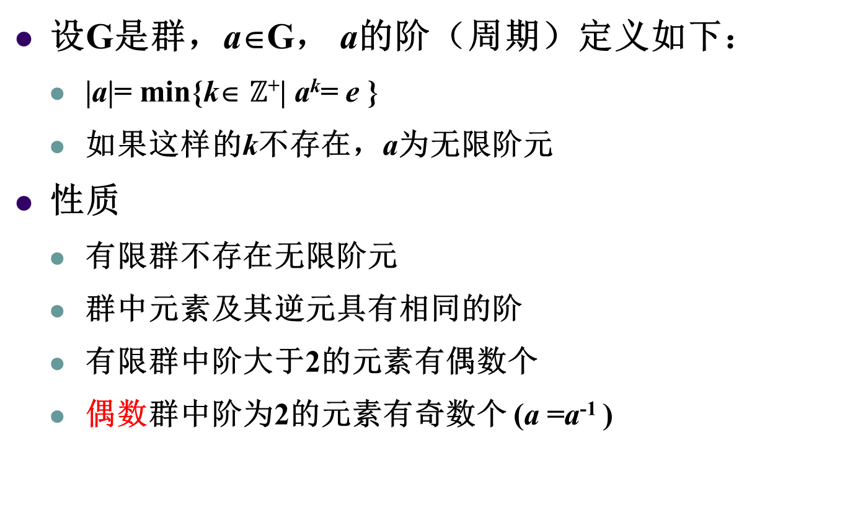
群的术语：元素的阶

Slide 24
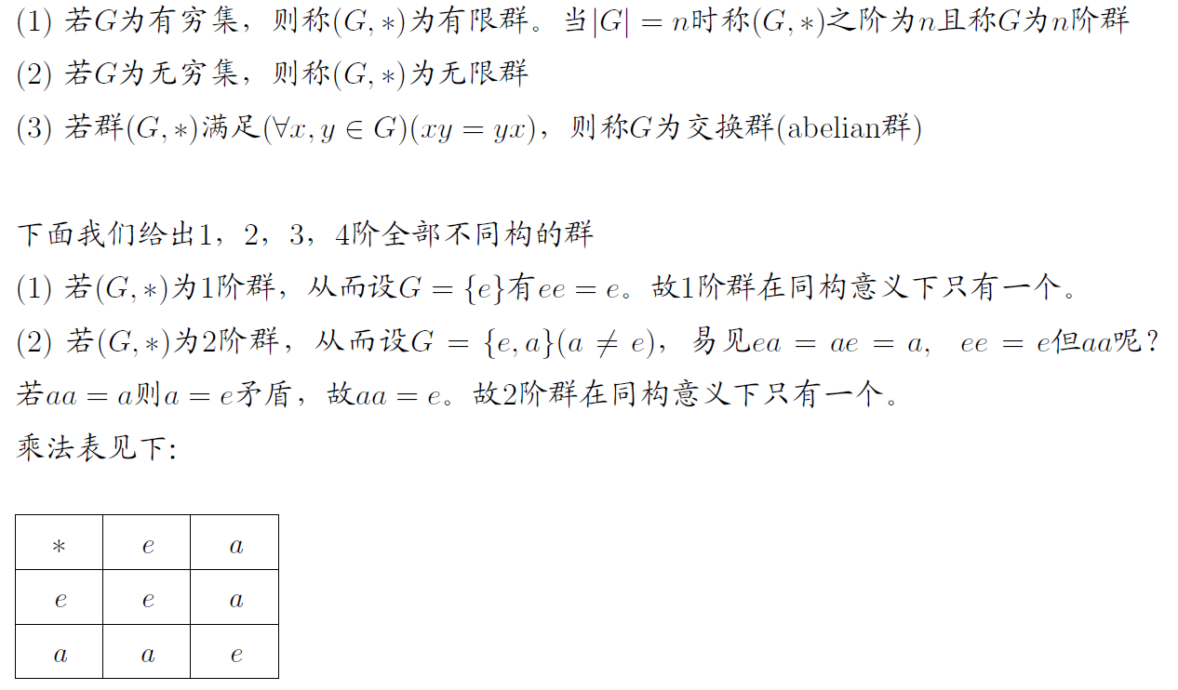
群的术语：群的阶

Slide 25
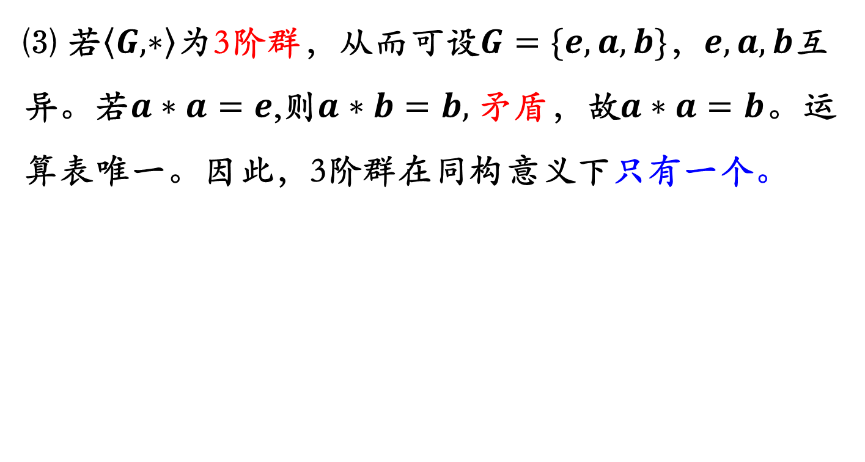
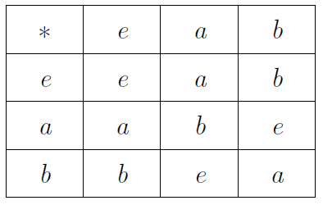
有关群的术语（续）

Slide 26
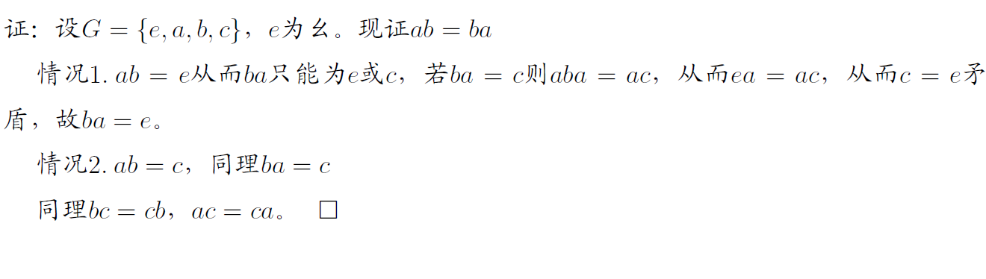
有关群的术语（续）
证明：四阶群皆为Abel群
证明：四阶群中元素的阶为1、2或者4（不为3）.
假设有个元素a的阶为3，{e, a, a², b}, ab=?（矛盾）

Slide 27
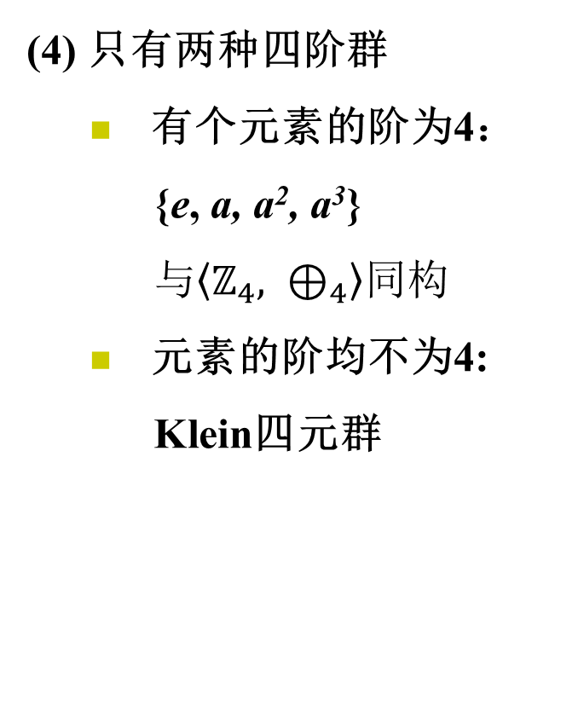
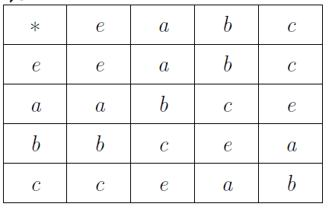
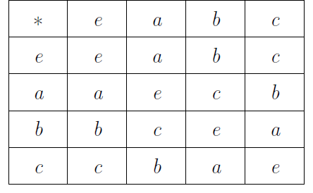
有关群的术语（续）

Slide 28
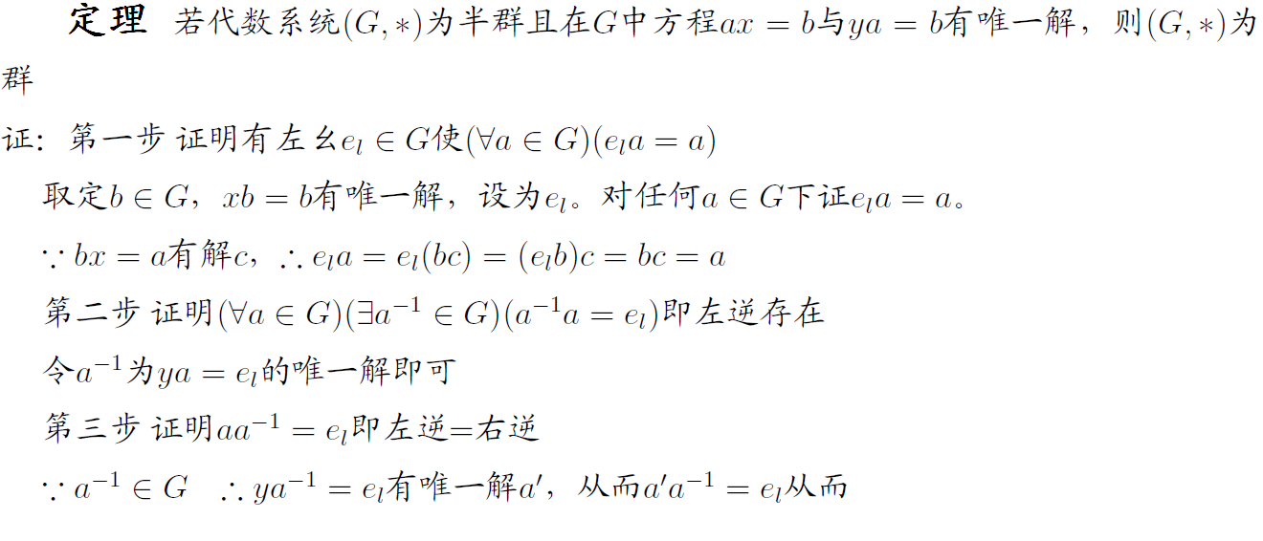
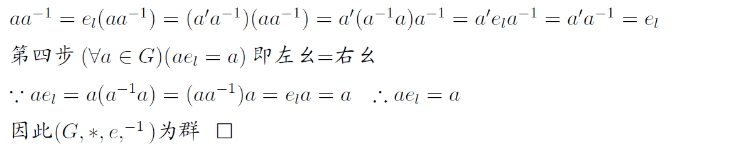
群 方 程*

Slide 29
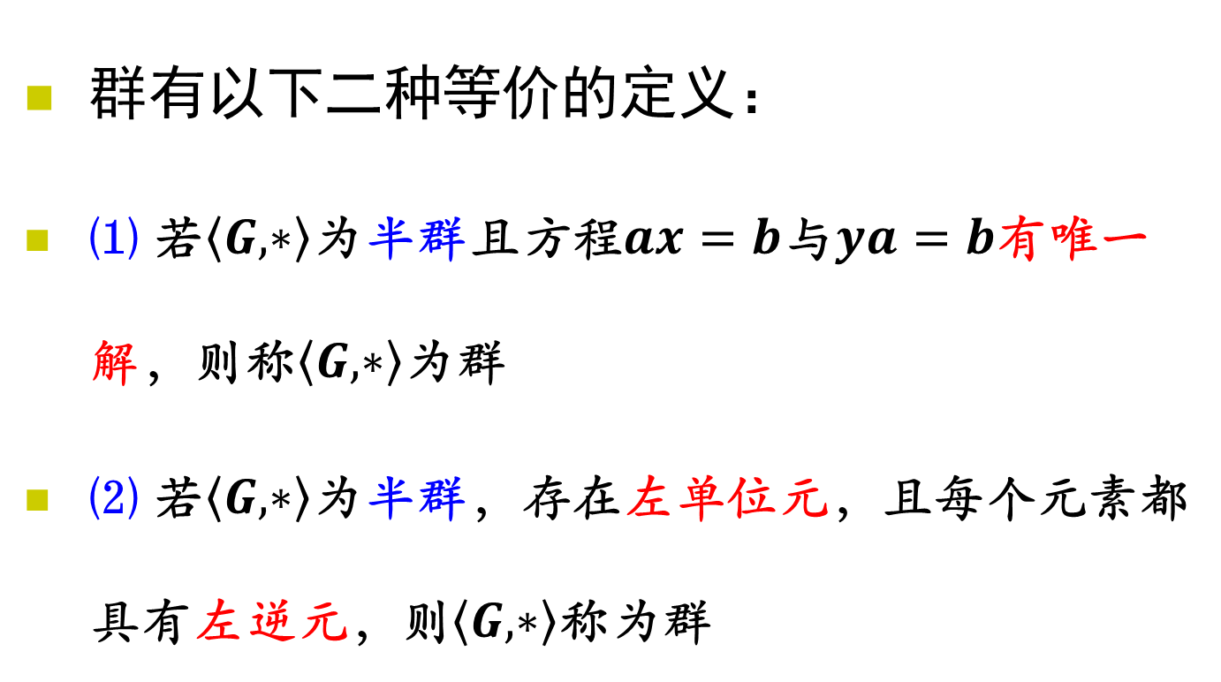
群的方程定义*

Slide 30
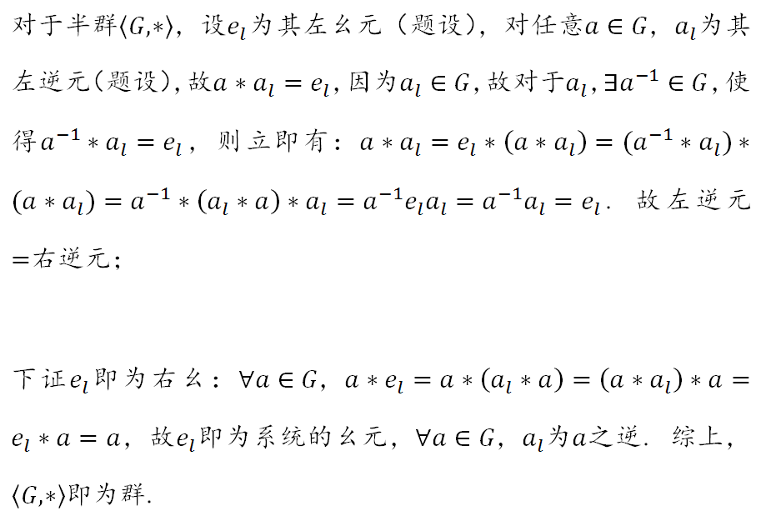
群的方程定义*（续）

Slide 31
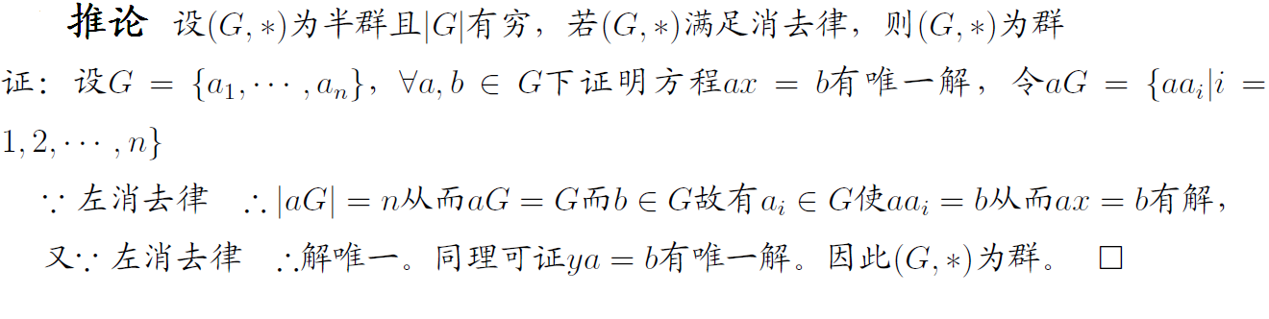
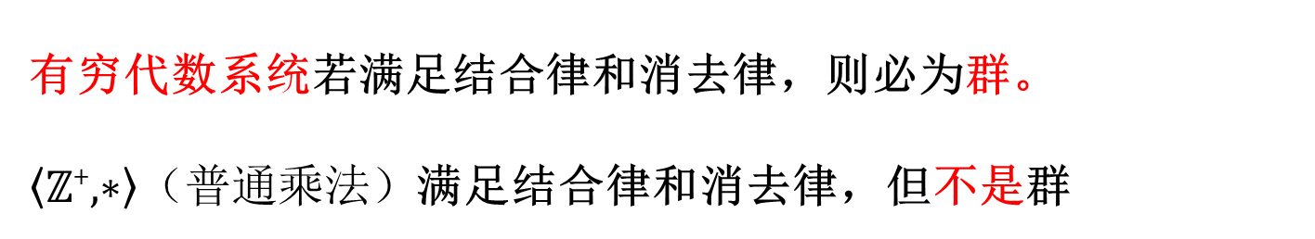
群的方程定义*（续）

Slide 32
作业
教材内容：[屈婉玲] 10.1节

Slide 33
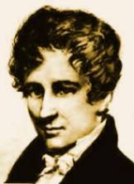
Niels Abel (1802-1829):天才与贫困
阿贝尔的第一个抱负不凡的冒险，是试图解决一般的五次方程。…失败给了他一个非常有益的打击；它把他推上了正确的途径，使他怀疑一个代数解是否是可能的。他证明了不可解。那时他大约十九岁。
阿贝尔的《关于非常广泛的一类超越函数的一般性质的论文》呈交给巴黎科学院。这就是勒让德后来用贺拉斯的话描述为“永恒的纪念碑”的工作，埃尔米特说：“他给数学家们留下了够他们忙上五百年的东西。”它是现代数学的一项登峰造极的成就。(摘自贝尔：《数学精英》)
这篇论文的一个评阅人勒让德74岁，发现这篇论文很难辨认，而另一位评阅人，39岁的柯西正处于自我中心的顶峰，把论文带回家，不知放在何处，完全忘了。 4年后，当柯西终于将它翻出来时，阿贝尔已经不在人世。作为补偿，科学院让阿贝尔和雅可比一起获得1830年的数学大奖。

